Slide 1
Iniciativas de proyectos 2024
Planeamiento Estratégico 2024

Slide 2
Iniciativa 1- TLD
MISAS
Objetivo:
Verificar los horarios disponibles de las misas según sede, para dar información más exacta.
Actualización continua de la reserva de misas y responsos.
Resultado esperado:
. Atención más rápida con los clientes.
Especificaciones a tener en cuenta:
Que en el sistema salgan los horarios disponibles y no disponibles, para así no hayan errores al darle información al cliente.

Slide 3
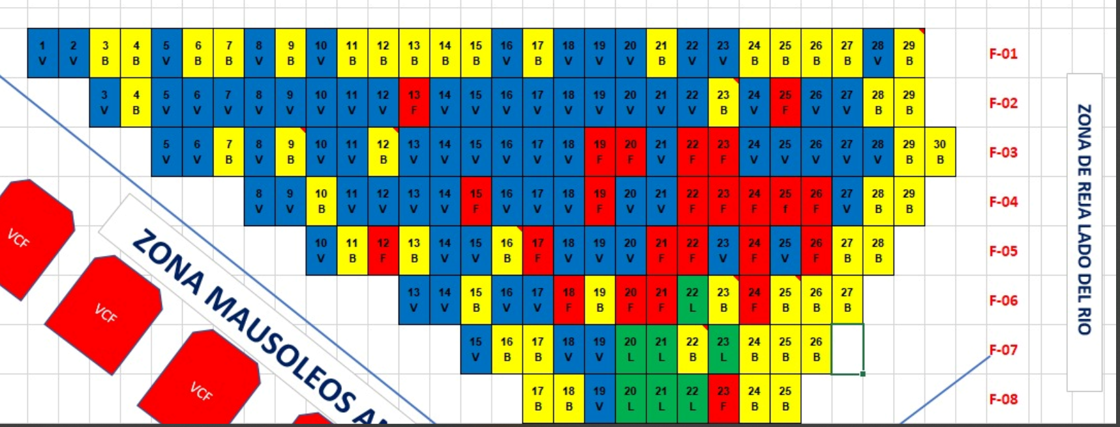
Iniciativa 2- TLD
SG5
Objetivo:
. Verificación de espacios preferenciales (borde).
Resultado esperado:
. Minimizar los errores en cuantos a los espacios que se le brinda al cliente.
Especificaciones a tener en cuenta:
. Sería ideal que al darle click en SG5 en el mapa de espacios (código) se especifique cuales son borde y cuales no

Slide 4
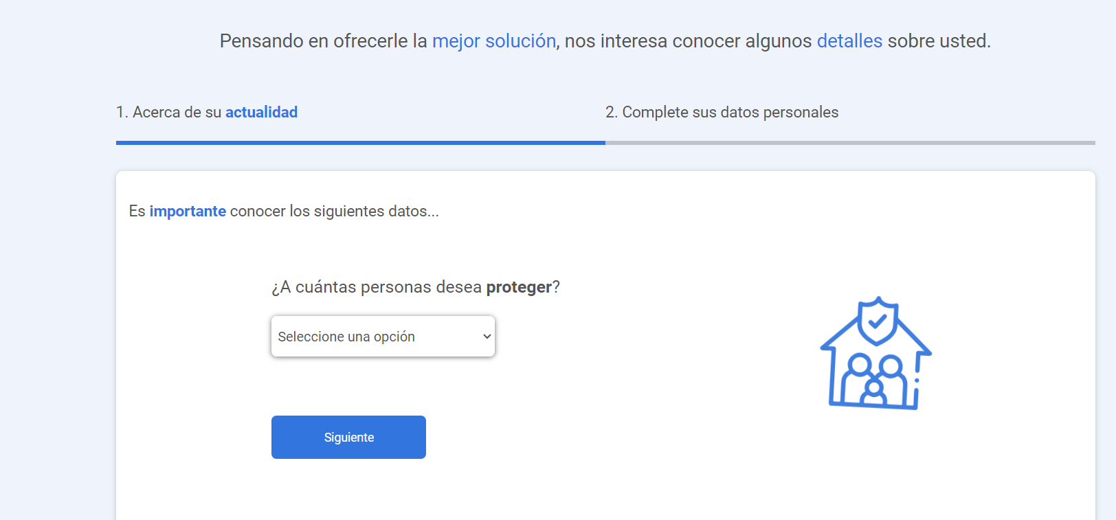
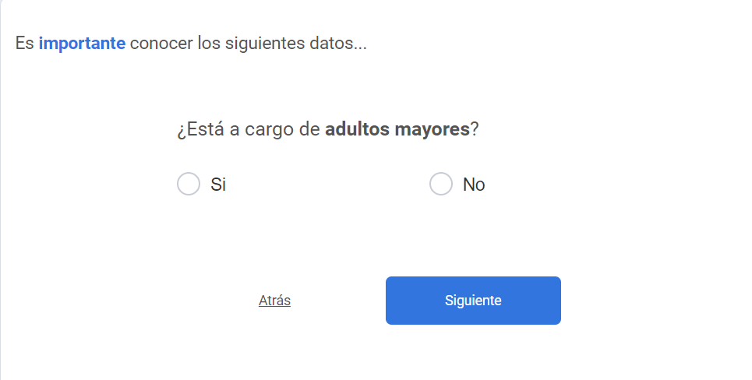
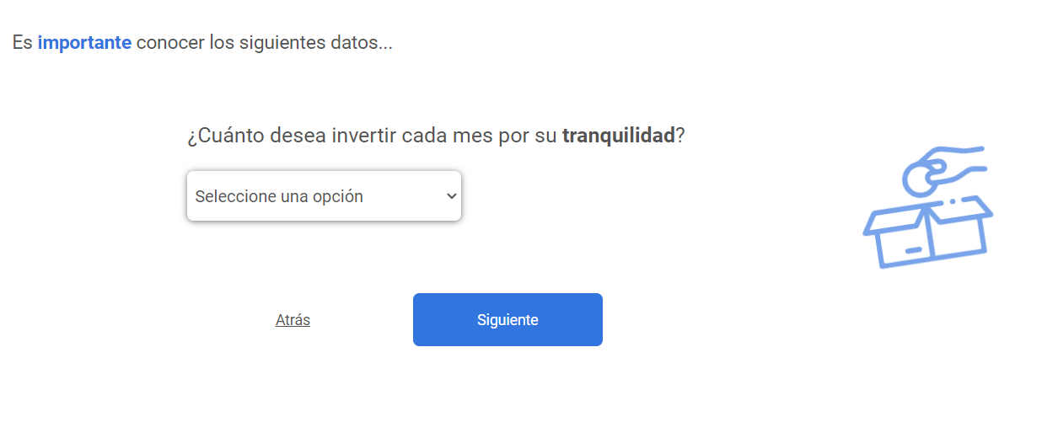
Iniciativa 3
Descripción
Objetivo:
Incluir sección donde se pueda incluir un formulario para
personas a proteger.
Resultado esperado:
Obtener más información acerca del entorno de nuestros clientes.
Especificaciones a tener en cuenta:

